Slide 1
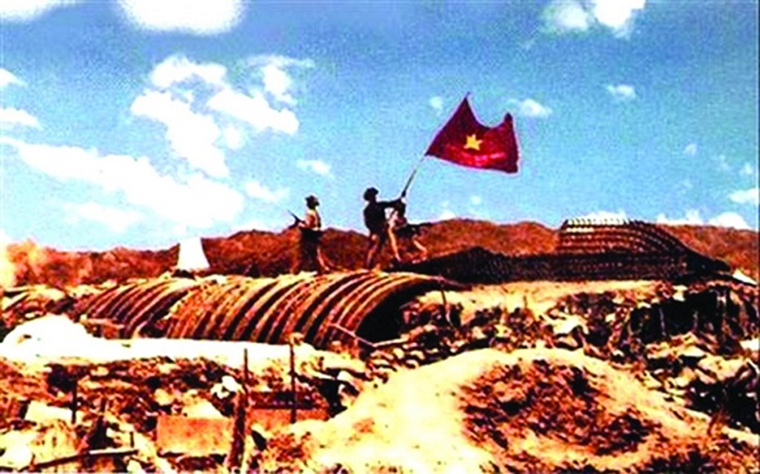
1
2
Đây là 1 vị tướng nổi tiếng của Việt Nam có biệt danh là tướng Giáp / anh Văn. Đây là ai?
Hoàn thiện 2 phương châm nổi tiếng trong lịch sử giữ nước của VN: “... nhanh ... nhanh” và “... chắc ... chắc”
Lật mảnh ghép
3
4
Ai là người đã hi sinh thân mình, bịt kín lỗ châu mai của địch?
Ai là người đã hi sinh thân mình để làm giá súng bắn địch?
Notes:
Cách chơi: Thầy cô bấm vào số bất kì để ra câu hỏi, rồi lại bấm vào số bất kì để hiện ra phần hình ảnh tương ứng nhé!
Giáo án của Hạnh Nguyễn (0975152531) https://www.facebook.com/HankNguyenn

Slide 2
Diễn biến chiến dịch Điện Biên Phủ
Notes:
Giáo án của Hạnh Nguyễn (0975152531) https://www.facebook.com/HankNguyenn

Slide 3
I. Tìm hiểu chung
Notes:
Giáo án của Hạnh Nguyễn (0975152531) https://www.facebook.com/HankNguyenn

Slide 4
II. Đọc hiểu văn bản
Notes:
Giáo án của Hạnh Nguyễn (0975152531) https://www.facebook.com/HankNguyenn

Slide 5
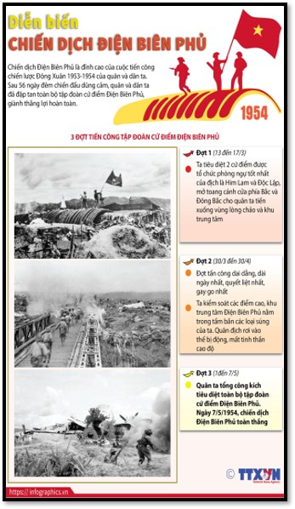
Nhan đề và sa pô
Thông tin chính
Notes:
Giáo án của Hạnh Nguyễn (0975152531) https://www.facebook.com/HankNguyenn

Slide 6
1. Nhan đề và sa pô
Quan sát phần nhan đề và sa pô của văn bản đồ họa thông tin và hoàn thiện phiếu
 | Vị trí | Cách trình bày | Nội dung
Nhan đề
Sapo
Notes:
Giáo án của Hạnh Nguyễn (0975152531) https://www.facebook.com/HankNguyenn

Slide 7
 | Vị trí | Cách trình bày | Nội dung
Nhan đề
Sapo
- “Diễn biến”: Cho thấy thông tin trong bài viết sẽ triển khai theo trình tự thời gian.
- “Chiến dịch ĐBP”: Xác định rõ sự kiện sẽ được nói đến trong bài
Ngay đầu của văn bản
Được in lớn, có màu
“Chiến dịch ĐBP”: Chỉ rõ đối tượng ; “Đỉnh cao”: vị trí ; “cuộc tiến công chiến lược Đông Xuân 1953-1954”: thời điểm và hoàn cảnh ; “56 ngày đêm chiến đấu dũng cảm”: thời gian và tinh thần chiến đấu ; “đập tan toàn bộ tập đoàn cứ điểm ĐBP”: Xác định kẻ thù ; “Giành thắng lợi hoàn toàn”: Kết quả
Được in đậm, ngắn gọn nhưng đầy đủ thông tin
Ngay dưới nhan đề
Notes:
Giáo án của Hạnh Nguyễn (0975152531) https://www.facebook.com/HankNguyenn

Slide 8
1. Nhan đề và sa pô
Nhan đề: Nằm ngay đầu văn bản, được in lớn, có màu + Nêu lên sự kiện thông tin diễn biến của chiến dịch Điện Biên Phủ.
Sa pô: Tóm tắt nội dung bài viết và đánh giá chung về chiến dịch Điện Biên Phủ → Ngắn gọn nhưng đầy đủ thông tin
Notes:
Giáo án của Hạnh Nguyễn (0975152531) https://www.facebook.com/HankNguyenn

Slide 9
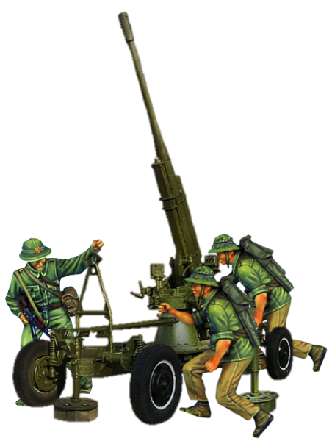
ĐIỆN BIÊN PHỦ
BẢN HÙNG CA BẤT DIỆT
Notes:
Giáo án của Hạnh Nguyễn (0975152531) https://www.facebook.com/HankNguyenn

Slide 10
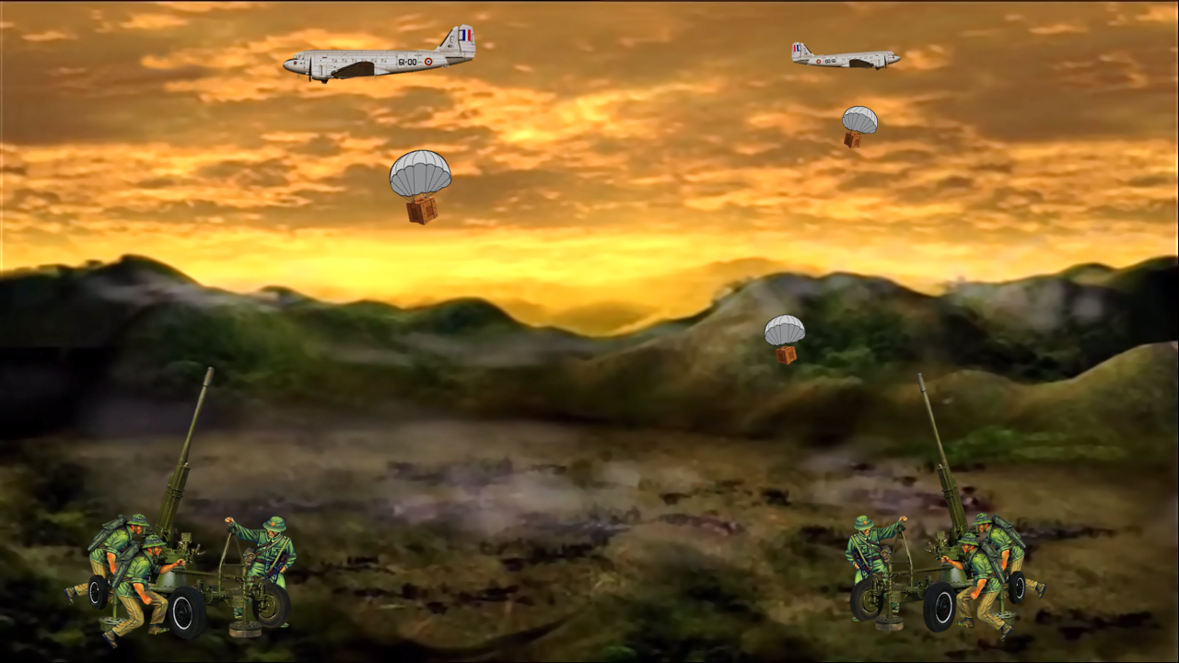
Nhằm tiếp tế cho quân đội Pháp, máy bay đã được sử dụng để thả các thùng hàng.
Hãy tìm cách ngăn cản sự viện trợ của máy bay bằng cách trả lời đúng các câu hỏi
Notes:
Giáo án của Hạnh Nguyễn (0975152531) https://www.facebook.com/HankNguyenn

Slide 11
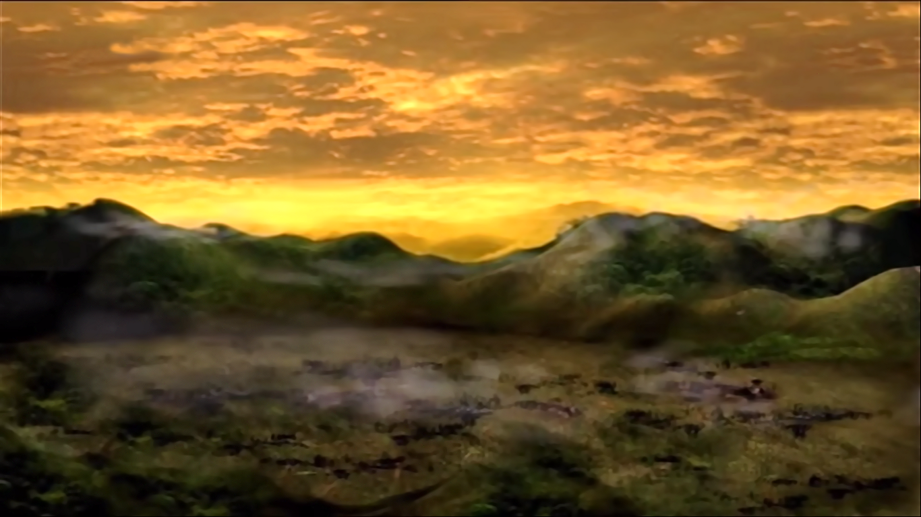
Notes:
Giáo án của Hạnh Nguyễn (0975152531) https://www.facebook.com/HankNguyenn

Slide 12
1. Văn bản “Diễn biến chiến dịch Điện Biên Phủ” được chia thành mấy phần chính? Đó là gì?
2 phần chính: Nhan đề và sapo + Thông tin chính
Notes:
Giáo án của Hạnh Nguyễn (0975152531) https://www.facebook.com/HankNguyenn

Slide 13
2. Vị trí và cách trình bày của nhan đề có gì đặc biệt?
Nhan đề: Nằm ngay đầu văn bản, được in lớn, có màu + Nêu thông tin chính sẽ triển khai: Diễn biến chiến dịch ĐBP
Notes:
Giáo án của Hạnh Nguyễn (0975152531) https://www.facebook.com/HankNguyenn

Slide 14
3. Vị trí và cách trình bày của sapô có gì đặc biệt?
Nằm ngay dưới nhan đề, được in đậm
Notes:
Giáo án của Hạnh Nguyễn (0975152531) https://www.facebook.com/HankNguyenn

Slide 15
4. Sapo có tác dụng gì trong văn bản thông tin?
Tóm tắt nội dung bài viết 1 cách ngắn gọn nhưng đầy đủ thông tin + Như 1 lời giới thiệu, thu hút độc giả
Notes:
Giáo án của Hạnh Nguyễn (0975152531) https://www.facebook.com/HankNguyenn

Slide 16
5. Văn bản “Diễn biến chiến dịch Điện Biên Phủ” được triển khai theo trình tự nào? Điều này được thể hiện thế nào?
Trình tự thời gian
Thể hiện ở nhan đề, qua từ “diễn biến” và cách triển khai ở dưới theo từng đợt
Notes:
Giáo án của Hạnh Nguyễn (0975152531) https://www.facebook.com/HankNguyenn

Slide 17
Tớ biết tuốt
01
02
03
Xác định nhan đề và Sapô của văn bản đồ họa thông tin
Nhận xét về hình thức và nội dung của nhan đề
Nhận xét về hình thức và nội dung của sapô → tác dụng
Notes:
Giáo án của Hạnh Nguyễn (0975152531) https://www.facebook.com/HankNguyenn

Slide 18
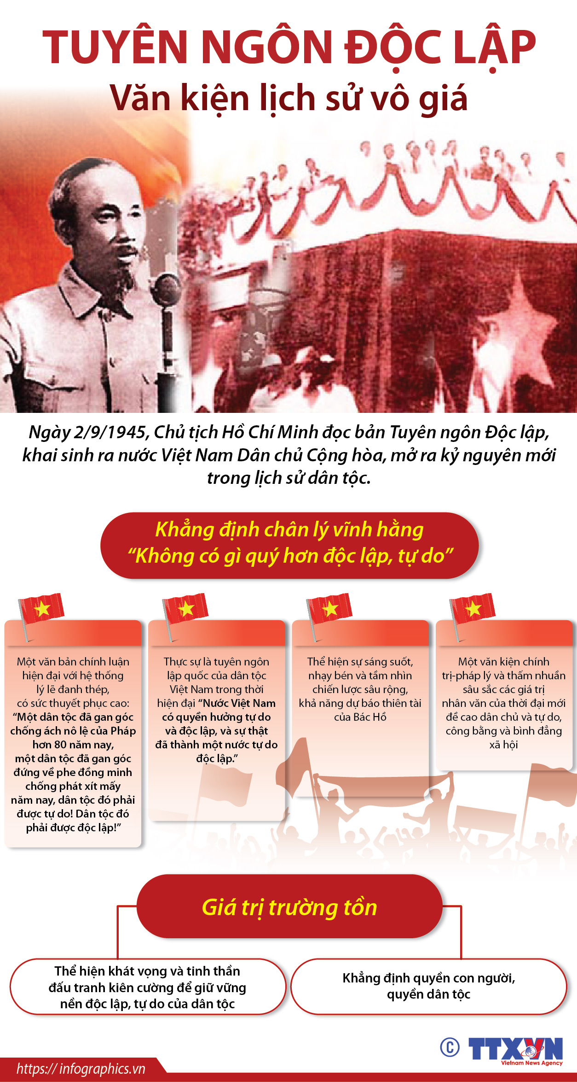
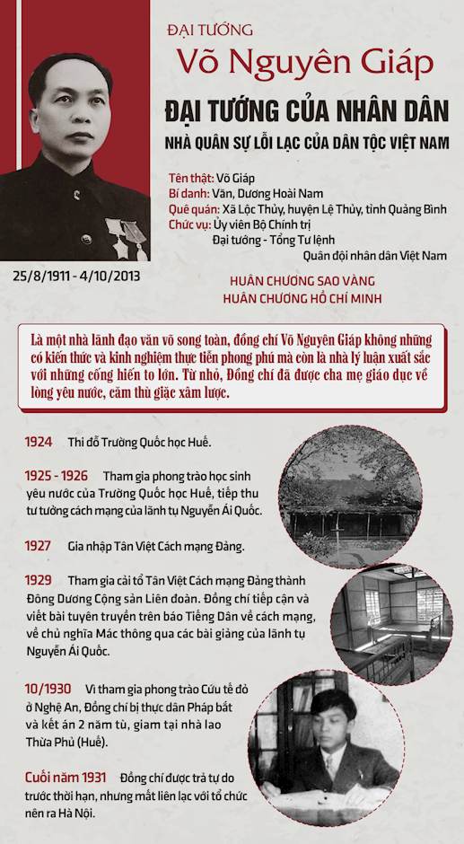

Slide 19
Notes:
Để kết thúc bài học ngày hôm nay, cô mời các em sẽ nghe bài hát Giải phóng Điện Biên- nhạc sĩ Đỗ Nhuận. Giai điệu bài hát hào hùng, ghi lại tinh thần chiến đấu bất khuất ngoan cường trong cuộc chiến tranh vệ quốc của quân và dân ta cũng như niềm cảm xúc sung sướng vỡ òa khi chúng ta giành chiến thắng trong trận đánh lịch sử ở Điện Biên.
Giáo án của Hạnh Nguyễn (0975152531) https://www.facebook.com/HankNguyenn

